Slide 1


REHBERLİK SERVİSİ

Slide 2

Okulumuzda bulunan rehberlik servisi;
öğrencilerin eğitsel, mesleki ve psikolojik
gelişimlerini takip eder, bu süreç içinde
velilerimizle işbirliği yaparak gerekli yönlendirmeleri yapar.

Slide 3




Rehberlik Servisimiz, öğrencilerimizin gelişim
süreci içinde karşılaştıkları güçlükleri problem
haline dönüşmeden çözmelerine yardımcı
olmak, kendini tanıyan, uyum ve iletişim
becerisine sahip, çevresine duyarlı, mutlu,
sağlıklı, yaratıcı bireyler olarak yetişmelerine
katkıda bulunmak temel amacını gütmektedir.

Slide 4

REHBERLİK SERVİSİ NE DEĞİLDİR?
Psikolojik danışma ve rehberlik yardımı
bireye tek yönlü olarak doğrudan yapılan bir
yardım değildir.

Slide 5

Psikolojik danışma ve rehberlik, bireyin sadece duygusal yanı ile ilgilenmez

Slide 6



Rehberlikte bireye acıma duygusu ile yaklaşılmaz

Slide 7

Psikolojik danışma ve rehberlikte kullanılan bütün yöntemler ve teknikler amaç değil, sadece araçtır

Slide 8

Rehberlik bir disiplin görevi değildir. Rehberlik yargılamaz ve ceza vermez.

Slide 9

Rehberlik sadece sorunlu öğrencilere verilen bir yardım değildir

Slide 10

Rehberlik her sorunu hemen çözebilecek bir sihirli güce sahip değildir

Slide 11

Rehberlik servisinde hangi hizmetler bulunur
Arkadaş ilişkileri,
.Ders başarısı,
.Aile ile olan ilişkiler,
.Kendini tanıma,
.Kendini rahat ifade edebilme,
.Sınav kaygısı,
.Okul korkusu,
.Stres,
.Ders çalışma yöntemleri,
.Karar verme becerileri,
.TYT,AYT
.Ergenlik Dönemi Problemleri,
.Diğer psikolojik, eğitsel veya mesleki konularda rehberlik servisimiz
hizmet vermektedir.

Slide 12

Öğrencilerimizle İlgili Çalışmalar
Öğrencilerimize kişisel, eğitsel, mesleki
konularda rehberlik etmek, problemlerinin
çözümünde yardım sağlamak bu
çalışmalarımızın kapsamını
oluşturmaktadır. Çalışmalarımız sınıf
çalışmaları, seminer çalışmaları, bireysel
öğrenci görüşmeleri ve grup çalışmaları
şeklinde yürütülür.

Slide 13

Öğrencilerimizle ilgili yaptığımız çalışmalar
konusunda okul idaresi'ni bilgilendirmek,
okul idaresi ile bilgi alışverişinde
bulunmak, Okul İdaresi- Rehberlik ServisiÖğrenci-
Öğretmen koordinasyonunu
sağlamak bu çalışmalarımızın içeriğini
oluşturmaktadır.
Okul Dairesi İle İlgili Çalışmalar

Slide 14

Velilerimizle ilgili çalışmalar
Rehberlik Servisi'mizin ve çalışmalarımızın velilerimize
tanıtımı, öğrencilerimize yaklaşımda velilerimizle ortak
tavır alabilmek için yaptığımız bilgi alışverişi ve
yönlendirme çalışmaları, velilerimize yönelik seminer
çalışmaları bu kapsamdadır.

Slide 15
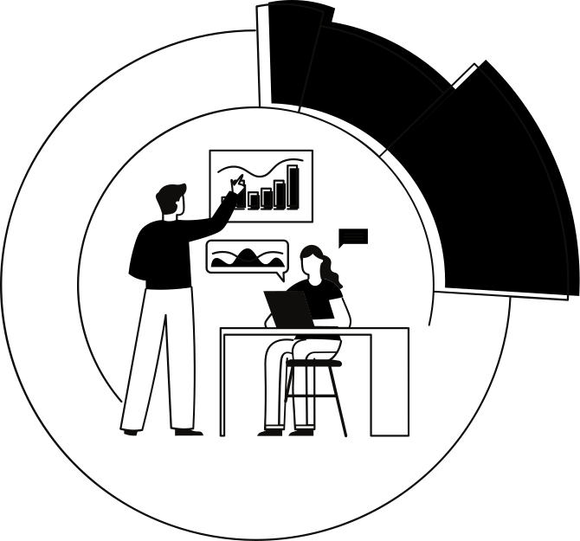
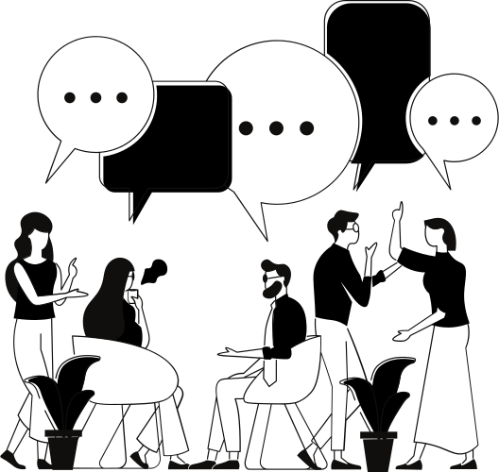
İlknur ÖZMEN
15 Temmuz Şehitler Anadolu Lisesi
Psikolojik Danışman

